Slide 1
Herramienta de la Consulta Indígena
Notes:
borrar logo coica

Slide 2
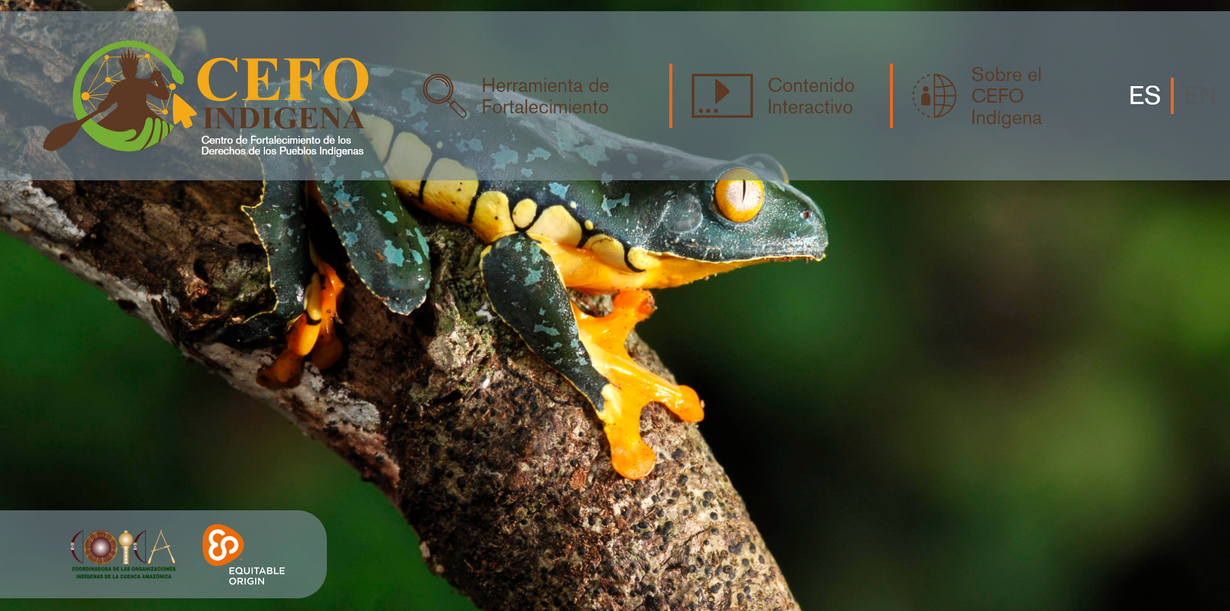
Centro para el Fortalecimiento de los Derechos Indígenas (CEFO Indígena)
Contribuir al acceso de información y a la aplicación sobre los derechos de pueblos originarios en el contexto del desarrollo de los recursos naturales.
Voces desde el territorio: medios libres con juventudes y mujeres indígenas.
La mayoría del contenido interactivo es cocreado con pueblos originarios y nacionalidades.
Lanzamos el sitio web el 9 de agosto del 2020, el Día Mundial de los pueblos indígenas de las naciones unidas

Slide 3
Plataforma CEFO
CPLI-360°
+1,500 Recurso
Sistema de conectividad de Internet comunitario
3,400 Usuarios
Monitoreo territorial
3 Regions

Slide 4
Explorando derechos indígenas y la conectividad
Por qué:
Para fortalecer los derechos indígenas:
Acceso a la información
Acceso a la educación
Acceso a la salud
Qué:
Facilitar la instalación de infraestructura de telecomunicaciones y/o Internet en ubicaciones centrales dentro de las comunidades.
Desarrollar capacidades para la gestión autónoma y la sostenibilidad
Donde:
México, Ecuador and Perú
Cómo:
Colaboraciones
Notes:
10:20
La pandemia ha puesto de relieve las desigualdades institucionalizadas que existen en la sociedad en términos de acceso a la atención médica, a los alimentos y a la información. Para los Pueblos Indígenas, que son especialmente susceptibles al COVID-19 debido a enfermedades preexistentes, falta de acceso a la atención médica e inseguridad alimentaria; la necesidad de información precisa, oportuna y culturalmente apropiada sobre la pandemia, las medidas preventivas y los servicios de salud es literalmente una cuestión de vida o muerte.
Además, a medida que los proyectos de desarrollo de recursos naturales a gran escala continúan avanzando en toda la región amazónica, fortalecer los derechos indígenas, en particular los derechos a la tierra y el derecho al Consentimiento Libre, Previo e Informado (CLPI), es fundamental para permitir la participación indígena en las decisiones de desarrollo. -hacer con el fin de proteger sus culturas y medios de vida y garantizar la gestión ambiental del ecosistema amazónico.
que se convertirá en el centro de coordinación de la labor del Centro. Capacitaremos y apoyaremos a una red de técnicos y coordinadores de comunidades indígenas para supervisar la implementación y el mantenimiento de la tecnología y las actividades del Centro de Recursos.

Slide 5
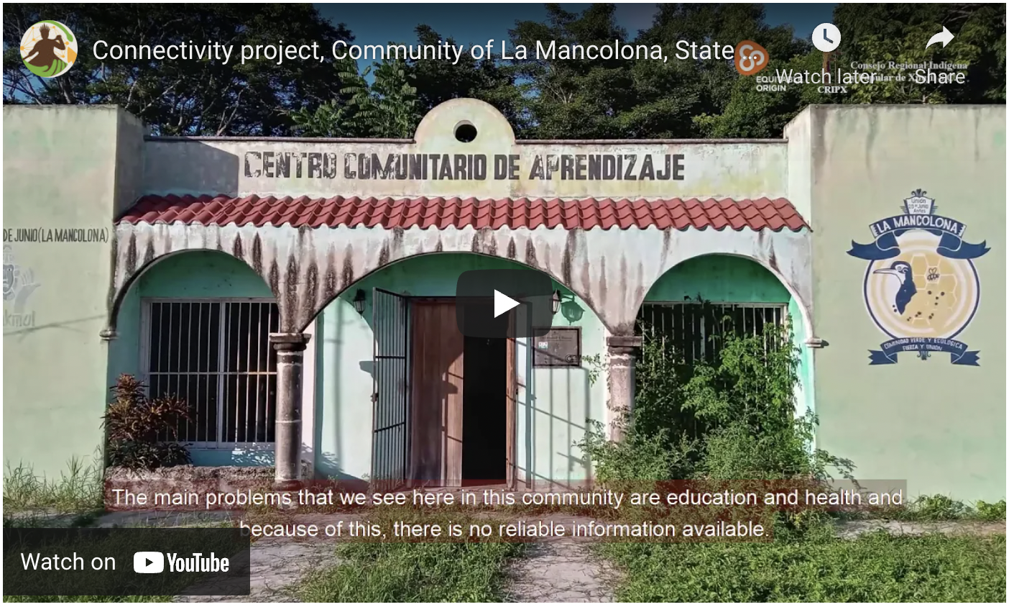
Mejora de la conectividad a Internet
Como parte de las actividades del centro de recursos, hemos centrado nuestra atención en actividades relacionadas con la mejora de la conectividad a Internet.
Siempre que ha sido posible, hemos apoyado la revitalización de los centros informáticos comunitarios con socios comunitarios, por ejemplo, en nuestro proyecto piloto en México.
Nuestro trabajo en México tiene cinco líneas de acción para ayudar a fortalecer los derechos indígenas:
1. Promover e implementar el CEFO en México.
2. Desarrollar cursos virtuales para fortalecer los derechos indígenas.
3. Establecer un modelo autosostenible para el manejo de la conexión a internet.
4. Mejorar el acceso a Internet y la conectividad en entornos rurales.
5. Establecer una red de expertos para apoyar a las comunidades.
Notes:
The right to information: Internet Connectivity for Indigenous Communities.

Slide 6
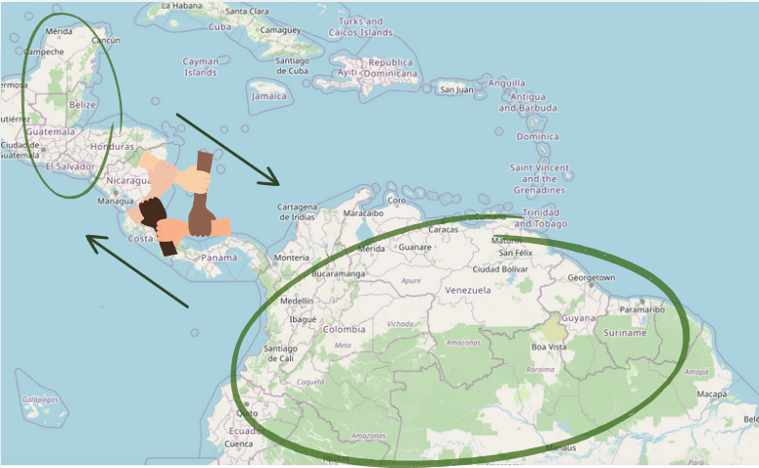
Notes:
mapa_
monitoreo y conectividad

Slide 7
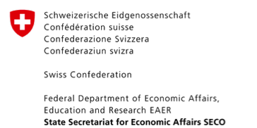
CPLI-360 ° es una iniciativa de Equitable Origin en asociación con The Roundtable on Sustainable Biomaterials (RSB) y la Coordinadora de las Organizaciones Indígenas de la Cuenca Amazónica (COICA), así como el Fondo de Innovación ISEAL, que cuenta con el apoyo de la Secretaría de Estado de Suiza para Asuntos Económicos SECO.
Proyecto CPLI-360°

Slide 8
Desafío: monitorear y verificar el cumplimiento de los desarrolladores de proyectos con el CPLI de acuerdo con los estándares voluntarios de sostenibilidad / requisitos de diligencia debida de las instituciones financieras.
Consentimiento Previo, Libre e Informado (CPLI)
¿Qué sabes sobre la Consulta Previa Libre e Informada?

Slide 9
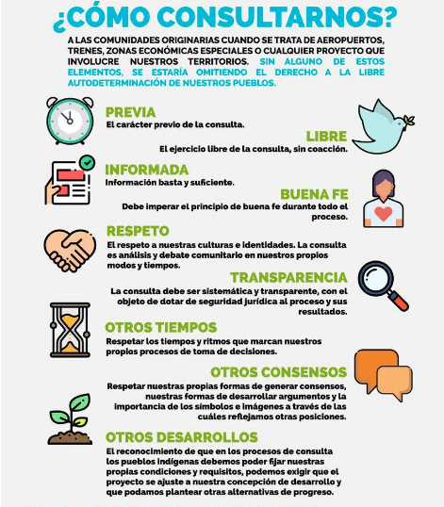

Slide 10
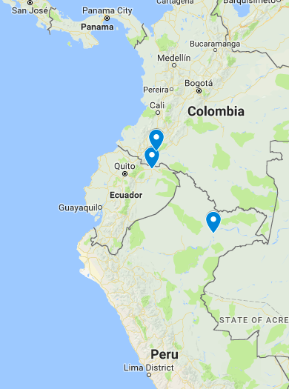
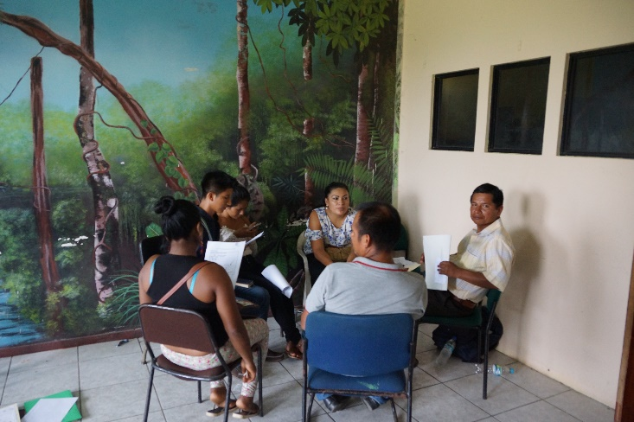
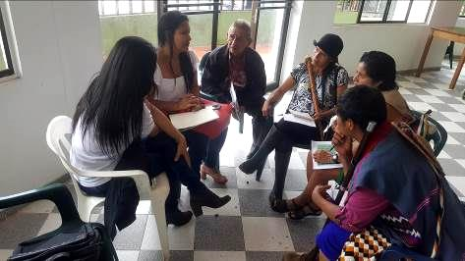
Proceso de desarrollo: co-creación y aportes de las partes interesadas
El grupo de trabajo de estándares miembros de ISEAL y las partes interesadas proporcionaron información sobre el proceso de investigación y desarrollo.
Talleres en Colombia, Ecuador y Perú con líderes de 15 naciones de pueblos indígenas.
Recomendaciones:
Necesidad de centrarse en el proceso y las condiciones propicias para el CPLI, no solo en el resultado
Falta de herramientas para que las comunidades aporten información en los procesos de seguimiento y verificación.
Necesidad de que las comunidades sean co-diseñadores y copropietarios del proceso de CPLI.
f the Expectation / Norm as defined by Standards

Slide 11
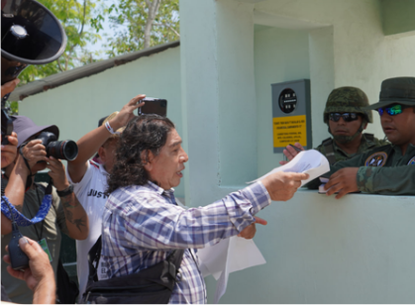
Objectivos de la Herramienta CPLI 360˚
Alineado con el derecho internacional de derechos humanos y las salvaguardas de la CPLI.
Una herramienta diagnostica.
Orientación para proveedores de aseguramiento / verificadores / evaluadores.
Incrementar la participación de la comunidad en el proceso de aseguramiento.
Que sirva como un recurso educativo paso a paso.
Facilite la recopilación y el archivo de evidencia verificable de múltiples fuentes, de abajo hacia arriba y de arriba hacia abajo.
Proporcione una interfaz fácil de usar para:
Hacer seguimiento del progreso del proceso de la CPLI.
Manejo de evidencia / documentación en apoyo del proceso.
Facilitar el diálogo entre las partes relevantes en el proceso de la CPLI.
Un enfoque iterativo para monitorear la CPLI en lugar de un enfoque lineal de "casillas de verificación"
f the Expectation / Norm as defined by Standards
Notes:
casos de estudios: tren maya

Slide 12
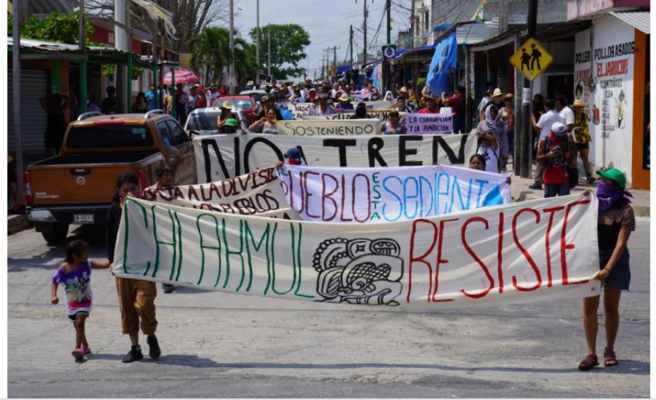

Slide 13
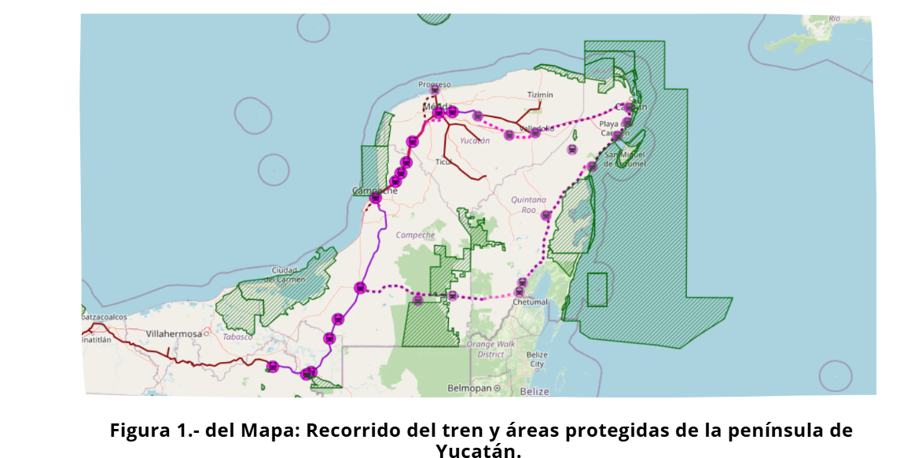

Slide 15
Vistazo de la Herramienta CPLI-360°

Slide 16
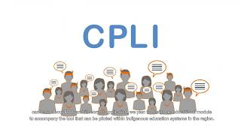
Demostración

Slide 17
Estructura del Marco de la Herramienta CPLI360 °.
Etapa de proceso / Condición / Principio
Requisito
Descripción
Enlaces a más información
Expectativa de cumplir con el requisito
Ejemplos de evidencia aceptable
PROCESO ¿Incluye los pasos correctos?
PRINCIPIOS DEL CPLI ¿El proceso respeta los principios básicos del CPLI?
CONDICIONES ¿Cuáles son las condiciones en las que se desarrolla el proceso?
Panorámico
Enfocado

Slide 18
Sostenibilidad
Herramienta de código abierto – gratis para organizaciones indígenas.
Financiamiento del proyecto piloto cubierto por el Fondo de Innovación ISEAL.
Capacitación para consultores / evaluadores / verificadores: basada en honorarios.
Documentación: puede subir evidencia en muchos formatos como: documento Word, Excel, PPT, PDF, foto, video, audio, etc.
Apoyo a la implementación: tiempo y esfuerzo
Implementación de la herramienta facilitada por EO: la herramienta es implementada conjuntamente por la agencia / institución, el desarrollador del proyecto y EO.
Implementación de la herramienta asistida remotamente por EO: el personal del desarrollador del proyecto recibe capacitación en persona y soporte de seguimiento remoto.

Slide 19
Sostenibilidad
La próxima fase: búsqueda de fondos de donantes para la adaptación tecnológica para comunidades sin internet, por ejemplo.
Salvaguardias
Capacidad de ocultar la documentación subida de otros tipos de usuarios
Pre-requisito como parte de la Herramienta para establecer procesos de intercambio y distribución de información
Grupo de trabajo de múltiples partes interesadas
Diseño Colaborativo del Proceso de CPLI
n

Slide 20
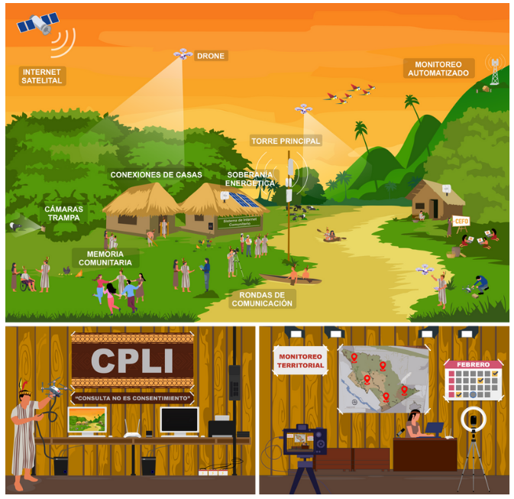

Slide 21
EL TREN NO ES MAYA, EL TREN ES MILITAR

Slide 22
Gracias!
Para más información póngase en contacto:
Joaquin Wray (Peru): jwray@equitableorigin.org
Pablo Yepez (Ecuador): pyepez@equitableorigin.org
Bryan Arizmendi (México): barizmendi@equitableorigin.org
Katia Vicente (Ecuador): kvicente@equitableorigin.org

Slide 23
